Slide 1



Enquesta de benestar subjectiu de la infància a Barcelona
Primeres dades
13 de novembre 2017

Slide 2



Parlen els nens i nenes
El benestar subjectiu de la infància a Barcelona
Projecte de:
Àrea de Drets Socials de l’Ajuntament de Barcelona
Realitzat per: Institut Infància i Adolescència de Barcelona
Amb la col·laboració de:
Consorci d’Educació de Barcelona
I l’assessorament de:
Equip de recerca “Infància, adolescència, drets dels infants i la
seva qualitat de vida” de l’IRQV de la Universitat de Girona.
2

Slide 3

Parlen els nens i nenes:
més enllà d’una enquesta
NOVA EINA PERIÒDICA > INFANTS COM A INFORMANTS CLAU
És la primera vegada que Barcelona pregunta als nens i nenes i no als adults amb qui conviuen
És l’inici d’una sèrie periòdica per complementar dades objectives de condicions de vida
EN EL MARC D’UN PROJECTE INTERNACIONAL > CHILDREN’S WORLDS
S’ha partit del qüestionari internacional validat Children’s Worlds (més de 30 països)
RESULTATS INÈDITS > DADES SUBJECTIVES D’INFÀNCIA
Ja tenim dades subjectives d’alguns aspectes de l’adolescència a la ciutat (Enquesta FRESC)
És la primera enquesta de benestar subjectiu de la infància a la ciutat en la franja 10 - 12 anys
PROCÉS INNOVADOR > TORNEM A LES ESCOLES
Retornem els resultats als nens i nenes perquè els coneguin, interpretin i facin propostes de millora del seu benestar
ENQUESTA DE CIUTAT > AMPLI ABAST SOCIAL I REPRESENTATIVITAT TERRITORIAL
Hem anat a 52 escoles de tots els districtes de Barcelona (públiques i concertades)
Hem enquestat al 15 % dels infants d’entre 10 i 12 anys de la ciutat
3

Slide 4

Què hem fet ja i què farem?
FASE 1
Enquesta
(gener – abril 2017)
FASE 2
Procés participatiu
(novembre 17 – abril 18)
FASE 3
Agenda propostes
(maig –desembre 2018)
Hem preguntat i escoltat els infants per conèixer el seu benestar
3.971 infants de 5è i 6è de primària de 52 escoles
Compartirem i interpretarem els resultats amb els infants per tal que facin propostes de millora del seu benestar
Procés participatiu amb 80 tallers participatius amb els nens i nenes de 6è de primària de les mateixes escoles
Escoltarem i tindrem en compte l’agenda de propostes dels infants per millorar el seu benestar
Informe final del projecte amb anàlisi amb més profunditat de les dades i amb resultats del procés participatiu
Agenda d’infància amb les seves propostes per millorar el benestar
4

Slide 5

Per poder conèixer i tenir en compte les opinions i interessos dels infants ens cal la seva participació
Avancem en l’obligació com a administració pública de fer efectiu el dret a ser escoltats i a establir procediments destinats a recollir les opinions dels infants i tenir-les en compte per tal que l’interès superior de l’infant sigui una consideració primordial en la presa de decisions.
Amb aquest projecte, es té en compte una visió integral de l’infant:
INFANT INFORMANT: responen ells mateixos sobre el seu benestar
INFANT INVESTIGADOR: interpreten i debaten els resultats
INFANT CIUTADÀ: creen la seva pròpia agenda de propostes de canvi
INFANT ACTIVISTA: traslladen i fan seguiment d’aquesta agenda als adults perquè la tinguin en compte
5

Slide 6

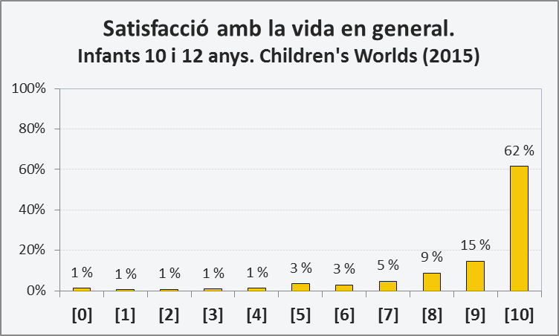
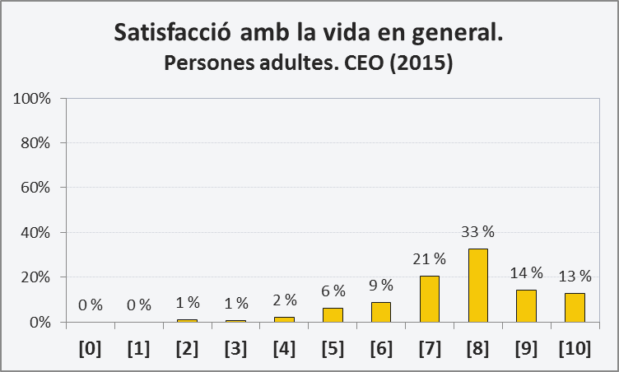
Ens calen unes orelles especials:
el biaix de l’optimisme vital de la infància
Que un infant estigui content amb la seva vida és esperable i el més habitual. Aquest fenomen es coneix com a biaix de l’optimisme vital i està vinculat a la condició d’infant.
Per norma general, expressen puntuacions molt altes: el 9 i el 10 són els valors més freqüents.
Amb l’edat (adolescència, adultesa) l’optimisme amb la vida disminueix: les persones adultes es posicionen majoritàriament en el 7 i 8.
Children’s Worlds: Rees i Main (2015)
Centre d’Estudis d’Opinió (2015)
6

Slide 7

Presentació dels primers resultats de l’enquesta

Slide 8

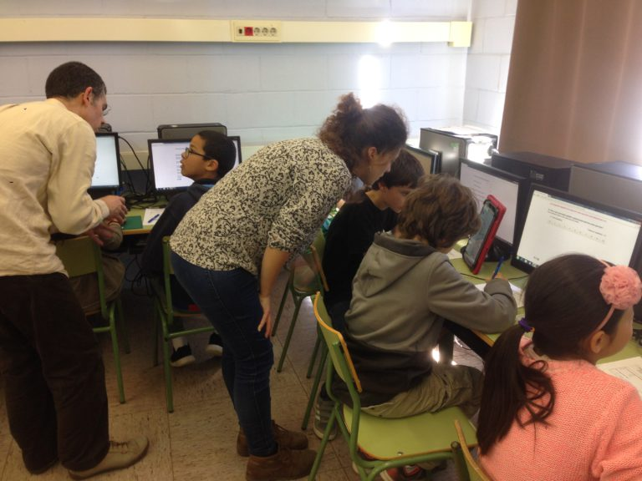
Els infants han expressat que els agrada i agraeixen que els adults ens interessem per les seves vides
A la pregunta: “El qüestionari demana coses que són importants per a tu?”
el 84 % dels infants han respost “sí”
“Ha estat una experiència curiosa perquè no passa cada dia que t’enquestin ni tampoc que persones que estan fent un projecte important et preguntin coses sobre tu: m’ha fet sentir important” (nena, 11 anys)
8

Slide 9

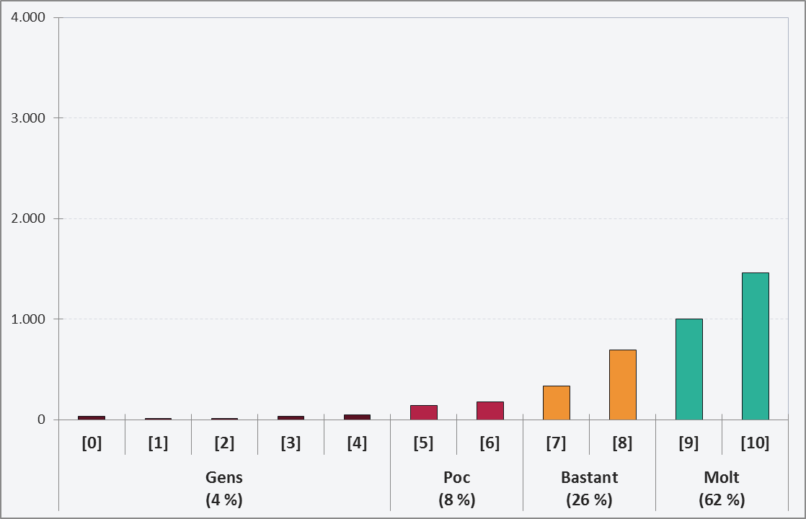
Resultats molt positius i esperables de satisfacció
amb la vida en global dels infants
La mitjana de respostes sobre satisfacció global amb la vida és de 9 sobre 10. Això inclou valoracions subjectives respecte afirmacions com: “la meva vida em va bé”, “la meva vida és just com hauria de ser” o “m’agrada la meva vida”.
El resultat per Barcelona és coherent amb el d’altres països on s’ha realitzat la mateixa enquesta als nens i nenes (recerca internacional Children’s World’s)
9

Slide 10




Malgrat l’àmplia majoria expressa molta satisfacció global amb la vida, 3 de cada 10 infants no ho estan prou
D’acord amb l’optimisme vital l’informe agrupa les 4 categories en dos grans grups de respostes dels infants
els no prou satisfets (gens-poc-bastant: 0 a 8)
i els molt satisfets (9 i 10)
El 8 % dels infants expressen estar poc o gens satisfets amb la seva vida en global. Aquest grup d’infants cal prestar una atenció especial.
10

Slide 11

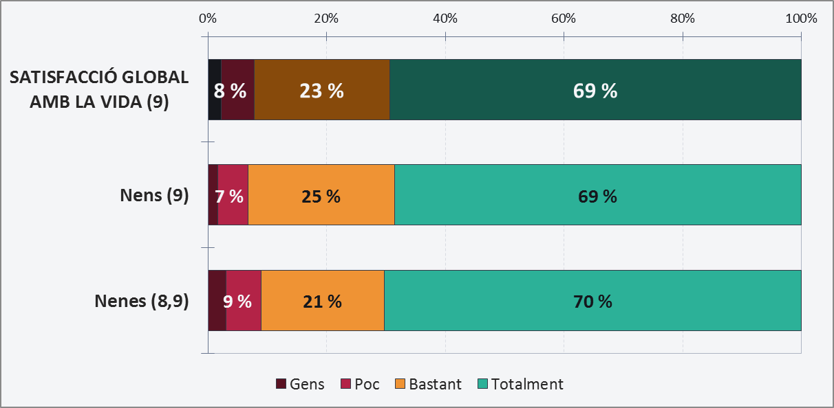

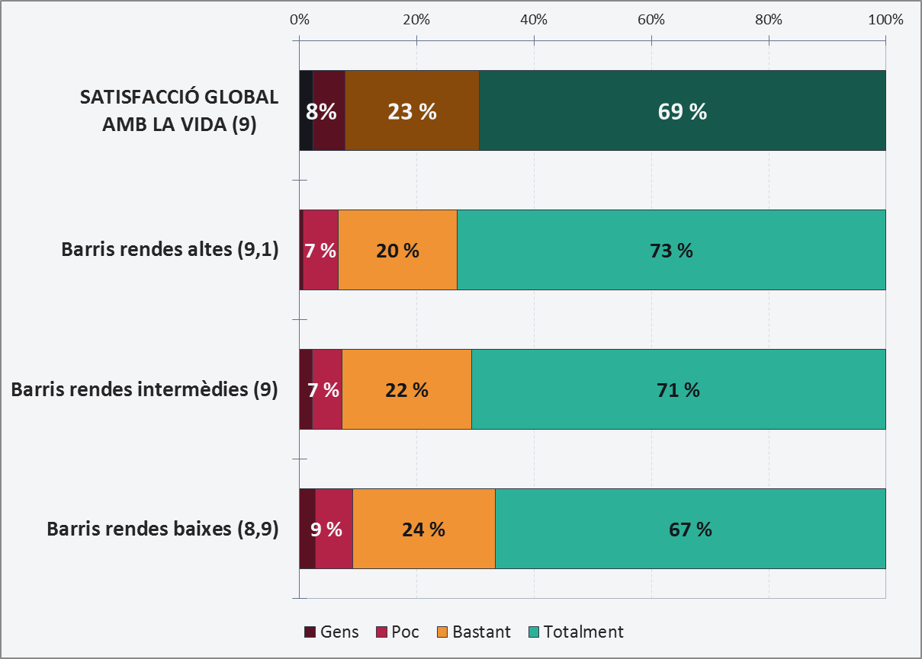
Expressen similar satisfacció global amb la vida segons sexe, però dispar segons renda dels barris on viuen
No hi ha diferències significatives entre els els nens (31%) i les nenes (30%) que expressen no prou satisfacció.
Entre els infants que expressen no estar prou satisfets hi ha 6 punts de diferència segons la renda familiar mitjana disponible dels barris on viuen: un 27% dels que viuen en barris de rendes altes i un 33% als barris de rendes baixes.
11

Slide 12

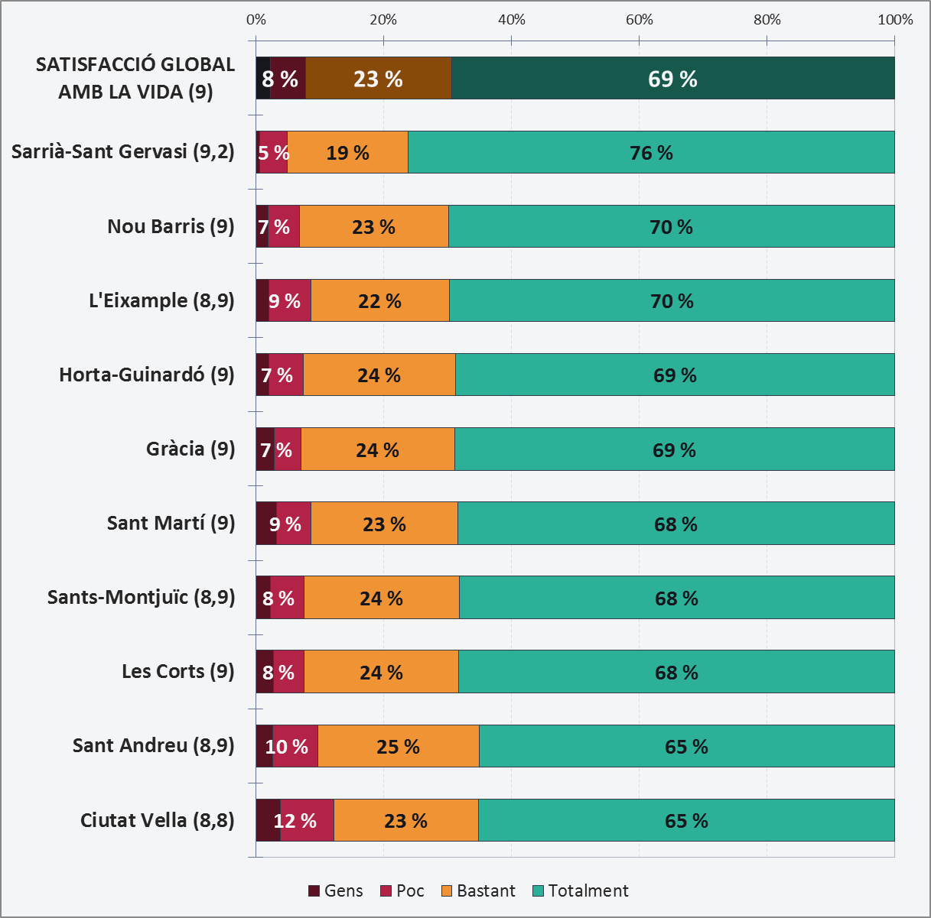

Hi ha diferències significatives en la satisfacció global amb la vida segons el districte on van a l’escola
Entre els que no estar prou satisfets amb la seva vida en global hi ha 11 punts de diferència entre els infants que van a l’escola a Sant Andreu i a Ciutat Vella (35 %) i els que van a Sarrià-Sant Gervasi (24 %)
12

Slide 13

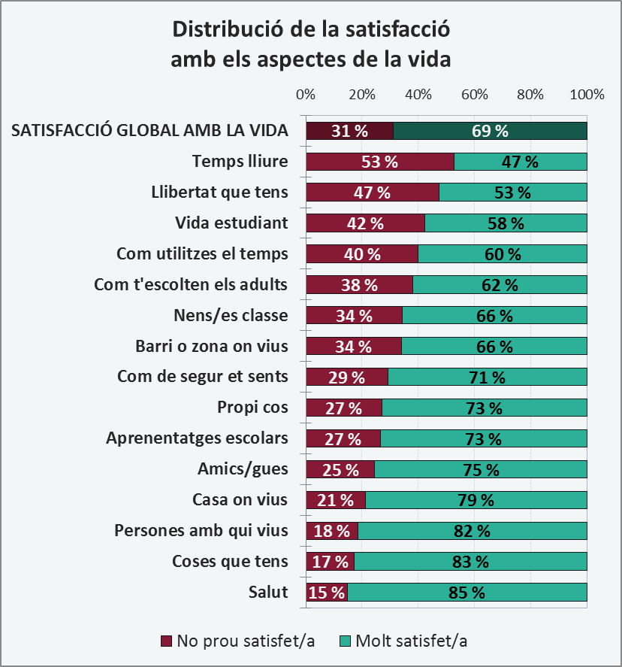
Els nens i nenes de Barcelona volen més temps per ells i guanyar en autonomia personal
Els tres aspectes menys ben valorats pels infants són el de “la quantitat de temps lliure que tens per fer el que vols” i “la llibertat que tens” i la “vida d’estudiant”
Els tres aspectes més ben valorats són el de “la teva salut”, “totes les coses que tens” i “les persones amb qui vius”
13

Slide 14
Satisfacció dels infants en diferents àmbits de la vida (1)
EL TEMPS: quantitat i usos
El 53 % dels infants no estan prou satisfets amb la quantitat de temps lliure que tenen.
Un 40 % no estan prou satisfets amb l’ús del seu temps.
De les activitats que fan fora de l’escola:
El 71 % dels infants dedica un mínim de 5 dies a la setmana a fer els deures i estudiar.
Només el 22% dels infants dedica un mínim 5 dies a la setmana a reposar.
ASPECTES PERSONALS: llibertat, escolta adulta, seguretat
El 47 % dels infants manifesten no estar prou satisfets amb el grau de llibertat o autonomia que tenen a casa, a l’escola o al carrer.
El 38 % no ho estan prou amb l’escolta adulta.
El 29 % amb la seguretat que senten a l’hora d’afrontar les adversitats
14

Slide 15
Satisfacció dels infants en diferents àmbits de la vida (2)
ENTORN ESCOLAR: vida d’estudiant i aprenentatges
El 70% perceben que no disposen de prou autonomia o capacitat de decidir en l’entorn escolar
El 42 % no estan prou satisfets amb el seu dia a dia escolar dins i fora de l’escola
El 26 % no estan prou satisfets amb els seus aprenentatges escolars
El 24% no se senten prou segurs a l’escola
EL BARRI: l’entorn on vius
De manera general, les percepcions en relació amb l’entorn proper i els adults del barri són menys positives que les de la resta d’àmbits i aspectes valorats: .
El 34 % no estan prou satisfets amb el barri on viuen
Un 45% no estan prou satisfets amb els espais per jugar i divertir-se al barri.
Un 49% no se sent prou segur quan passa pel barri
15

Slide 16
Satisfacció dels infants en diferents àmbits de la vida (3)
RELACIONS ENTRE IGUALS: amics, amigues, nens i nenes de la classe
Un 25 % dels infants no està prou satisfet amb els seus amics i amigues i el percentatge augmenta fins a un 34 % si parlem de companys i companyes a l’aula.
Així mateix, la meitat dels infants no està totalment d’acord quan se’ls pregunta “si tinc un problema a l’escola, els altres nens i nenes m’ajudaran”
Només un 31% afirma que no ha estat insultat ni ha insultat a ningú, i un 40% que no ha estat pegat ni ha pegat a ningú.
SALUT: salut i satisfacció amb el propi cos
La salut és l’aspecte més ben valorat amb un 85% dels infants que expressen estar-ne molt satisfets. Malgrat això, el 27 % d’infants expressa no estar prou satisfet amb el seu cos.
El 15 % dels infants diu que ha tingut dificultats per dormir 5-6 dies a la setmana o cada dia.
16

Slide 17
Satisfacció dels infants en diferents àmbits de la vida (4)
ENTORN FAMILIAR: persones amb qui vius habitualment
El 19 % dels infants manifesten no estar prou satisfets amb el seu entorn familiar.
El 87 % dels infants estan molt d’acord amb l’afirmació “hi ha persones a la teva família que es preocupen per tu”.
4 de cada 10 infants diuen que el seu pare o la seva mare no l’escolten prou i no el tenen prou en compte.
CONDICIONS MATERIALS: la casa on vius i les coses que tens
L’àmbit de les condicions materials és el segon més ben valorat.
El 83 % dels infants estan molt contents amb les coses que tenen i el 79 % amb la casa on viuen.
Tot i així, 2 de cada 10 infants diuen que no disposen d’un lloc a l’aire lliure on jugar amb seguretat.
17

Slide 18

Seguim investigant per aprofundir en l’anàlisi de dades i en les propostes de millora del benestar dels infants
Més anàlisi de les dades de l’enquesta per conèixer millor:
Satisfaccions i percepcions dels diversos aspectes segons desigualtats de renda, territorials i de gènere.
Característiques dels infants que expressen menys satisfacció amb la vida en global.
Aspectes que “pesen” més en el benestar expressat dels infants i, per tant, cal atendre de manera prioritària.
Capacitat de les experiències quotidianes per compensar condicions estructurals que afecten negativament en el benestar.
Informe final del projecte Parlen els nens i nenes: benestar subjectiu de la infància a la ciutat (juny 2018)
Noves dades d’anàlisi més aprofundides
Resultats del procés participatiu dels 80 tallers de devolució, debat i propostes dels infants
18

Slide 19
Enquesta de benestar subjectiu de la infància a Barcelona
Primeres dades

